Slide 1

導師會報
輔導處
109.6.5

Slide 2
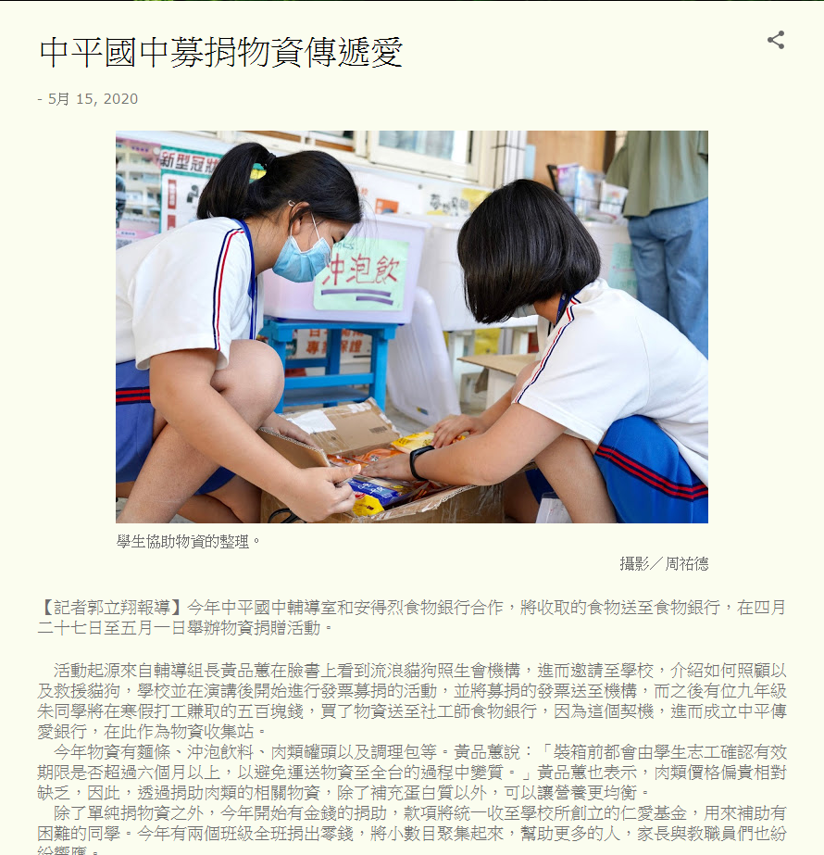
輔導組
中平傳愛銀行
新莊報導
http://hcnews.jcs.tw/2020/05/blog-post_24.html#more
感謝全校師生共襄盛舉捐物資活動。
將所有物資捐給安得烈實物銀行與華山基金會新莊站。
6月1日朝會頒發感謝狀給學生。

Slide 3
輔導組
親職講座
防疫期間，請家長配合量額溫及戴口罩
場次 | 日期 | 主題 | 講師 | 地點
1 | 109.4.24(五) 19：00-21：00 | 瞭解青少年的流行事物 | 吳宛亭 | 靜心 會議室
2 | 109.5.21(四) 19：00-21：00 | 踏進青少年的愛戀花園-了解後的諒解 | 胡丹毓 | 四樓 會議室
3 | 109.6.19(五) 19：00-21：00 | 孩子時間不夠用-談時間管理好方法 | 牧語軒

Slide 4
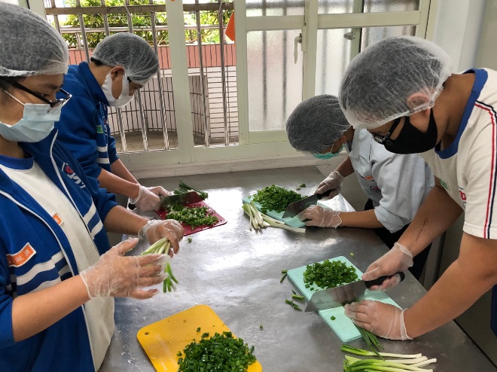
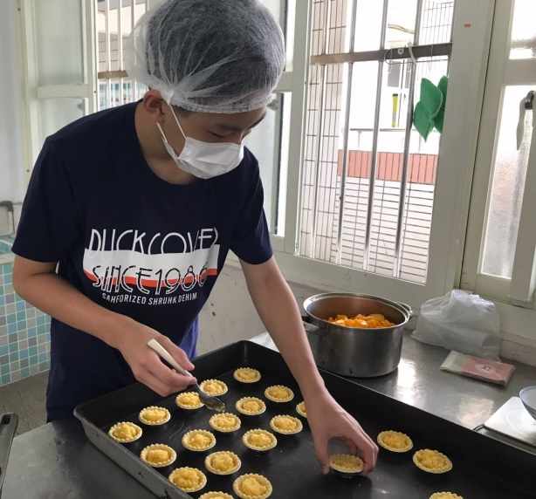
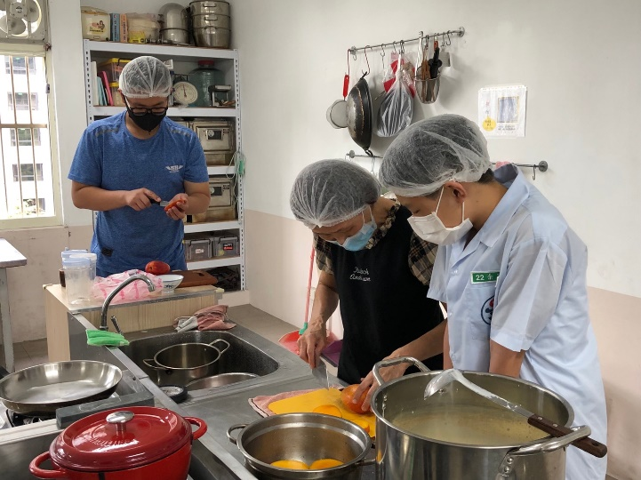
輔導組
其它
6月4日(四)小巨人/高關懷課程結業式，地點：四樓會議室
6月5日(五)高關懷課程校外教學，由黃品蕙組長和孫梓耘老師帶隊。
學生製作蔥油餅、奶酪和椰子塔，將義賣所得捐給學校教育儲蓄戶、仁愛基金和照生會-貓狗119，謝謝老師們的參與，讓這些孩子提升自我價值和成就感。

Slide 5
技藝教育課程
資料組
109學年度技藝教育課程遴選
合作學校 | 學生人數 | 時間
莊敬工家 | 藝術+家政 ：17人 | 星期三下午
康寧大學 | 護理：16人 | 星期三下午
東海高中 | 餐旅+電機電子：20人 | 星期四下午
穀保家商 | 商管+設計：18 人 | 星期四下午
泰山高中 | 動力機械+機械：17人 | 星期五下午

Slide 6
資料組
新北市技藝競賽頒獎
  原頒獎典禮取消，6/11上午於三和國中進行AR擴增實境拍攝，由胡馨老師帶三位學生(910吳思予、914陳虹均、915賴彥蓉)前往拍攝並領回技藝競賽(1-6名)及技優人員獎狀、獎品。
生涯發展紀錄手冊檢核
  七年級：6月10日(三)中午12:30
  八年級：6月 9日(二)中午12:30
  請輔導股長將全班手冊拿至四樓會議室檢核

Slide 7
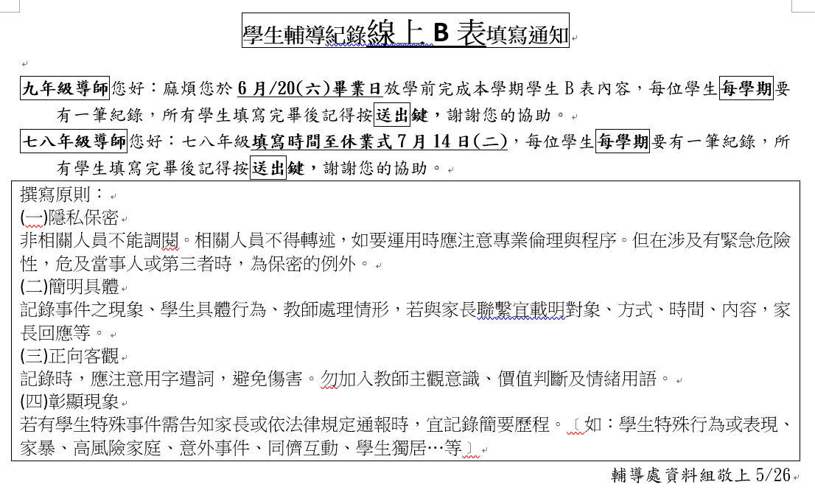
資料組
學生輔導紀錄B表
  九年級導師於6月20日(六)畢業日放學前完成紀錄
  七八年級導師於7月14日(二)休業式完成紀錄

Slide 8
特教組
鑑定安置
10902梯共提3名學生，鑑定會議結果將於6/19(五)公告，公告後辦理酌減人數事宜。
藝才分發報名
高中職藝才班甄選(音樂、美術)班甄選入學分發報名，校內報名時間：6/8(一)-6/10(三)13:00前，請導師協助提醒學生，務必在時限內，攜帶：報名表聯合術科測驗成績單、藝術才優異學生鑑定結果通知單、報名費280元與限掛信封，到特教組進行報名，感謝。
6/10(三)領取藝才分發報名表，並簽名後始完成報名程序。

Slide 9
特教組
資優活動
6/29上午第一節課於淨德樓五樓演藝廳有本學期校內方案資優生成果發表會。
國中藝才音樂班招生鑑定
正取生家長於109年6月11日(四)上午9時至下午4時辦理報到

Slide 10
特教組
藝才音樂班成果展
原訂6月5日畢業音樂會在藝文中心辦理，因疫情影響改以6月5日上午8:30本校五樓演藝廳進行，演奏2首協奏曲，歡迎同仁們來聆賞
6月13日實習音樂會改至7月13日下午進行，歡迎班級一同來聆聽

Slide 11
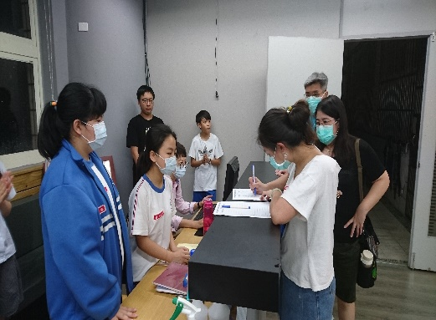
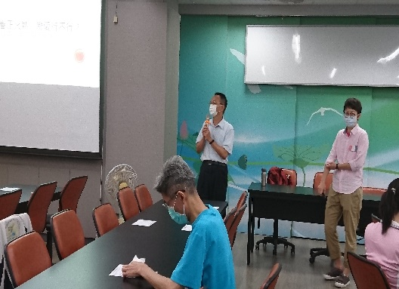
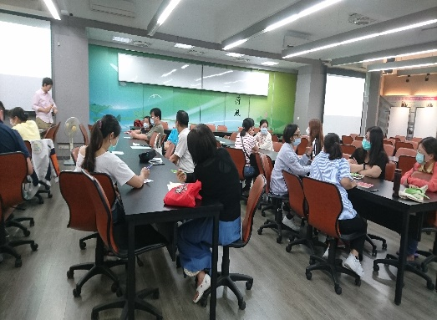
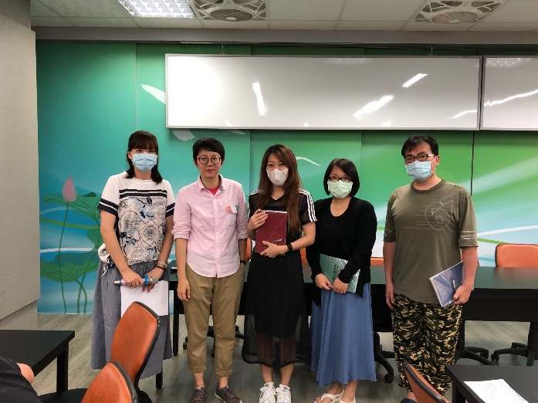
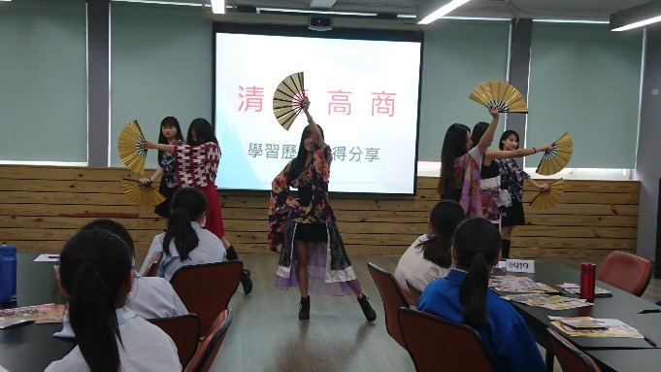
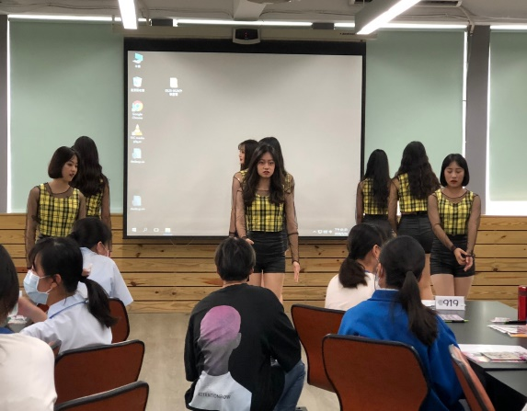
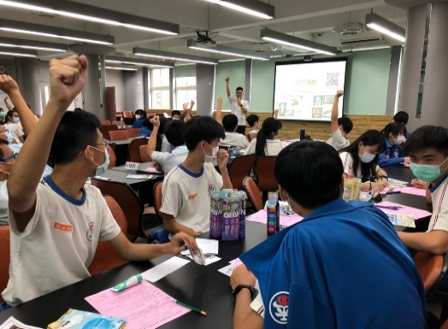
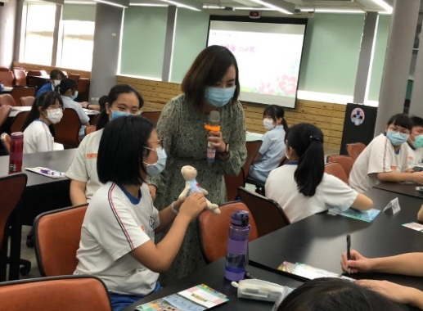
5/21親職講座(二)-踏進青少年的愛戀花園-了解後的諒解(25位家長參加)
5/25-5/26 升學宣導(共有18所高中職校及五專來宣導，參與人次共217人)

Slide 12
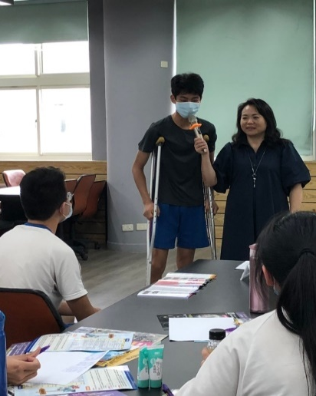
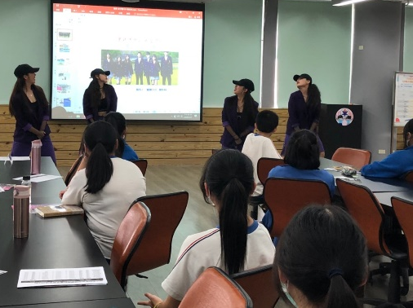
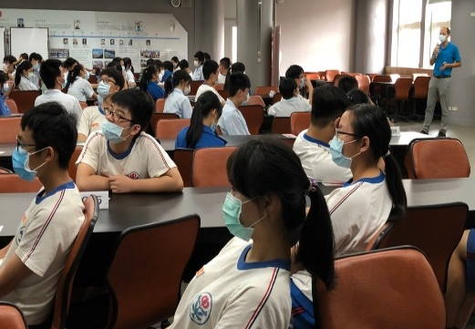
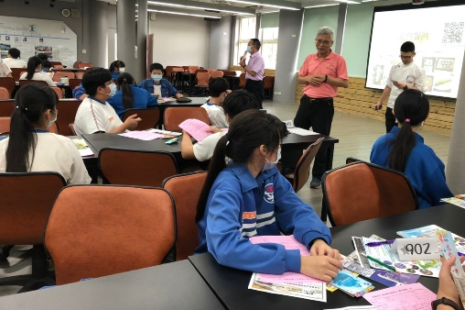
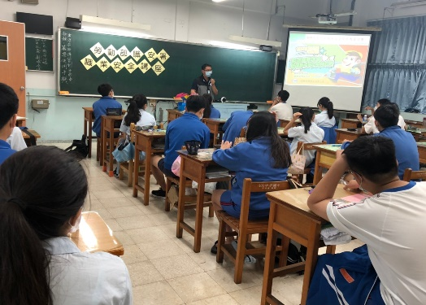
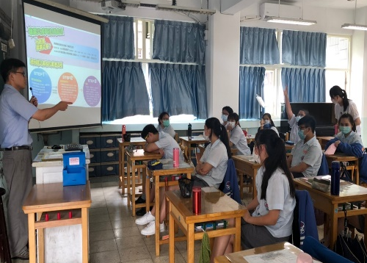
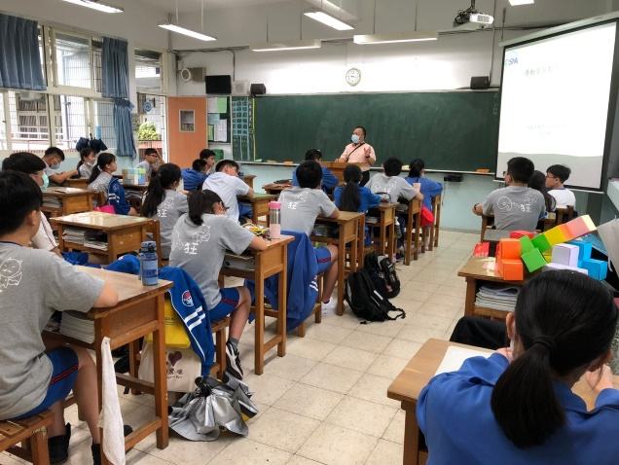
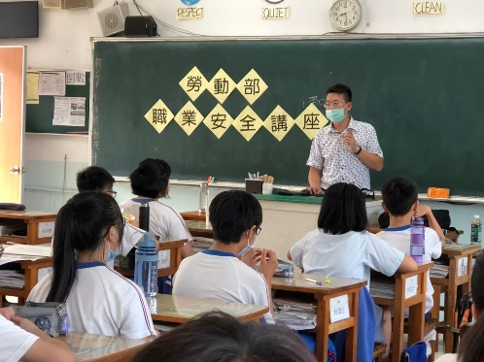
5/25-5/26 升學宣導(共有18所高中職校及五專來宣導，參與人次共217人)
5/27-6/2職涯講座-青少年打工族-職場新手安全攻略~九年級各班宣講(感謝勞動部職業安全署)

